Slide 1



Slide 2


一例颅脑损伤合并肺部重症感染治疗体会

Slide 3

● 病例简介
摘要
1.独特性：1.闭合性颅脑损伤合并多基础病及多器官维持治疗；
2.ICU常见耐药菌的抗感染治疗新趋势。
2.背景：

Slide 4
● 患者基础信息
1.人口学信息：患者田某，男，84岁，退休人员。
2.主诉：因“摔伤头部3小时”入院。代诉三小时余前不慎摔伤头部，受伤即刻意识清醒，随即120就诊我院急诊，完善相关检查，颅脑CT平扫:1.双侧额叶、左侧颞枕叶脑挫裂伤可能；蛛网膜下腔出血；2.左侧枕颞骨骨折；双侧额部、左侧颞枕部硬膜下出血；枕部皮下软组织肿胀；脑退变；3.颈3～6椎体内固定术后改变；4.右肺上叶小结节，随访；5.双肺胸膜下间质性炎症；6.甲状腺左侧叶钙化灶；7.左侧部分肋骨陈旧性骨折；8.双肾少许渗出；9.前列腺钙化灶。遂拟“闭合性颅脑损伤特重型”收住，病程中，患者昏迷状态，经口气管插管机械通气中，双侧瞳孔等大等圆、直径约3.0mm。
3.既往史：既往：高血压病史数年，口服氨氯地平，血压控制可;脑梗死个人史13年余，未遗留明显肢体功能障碍;冠状动脉粥样硬化性心脏病10余年，起搏器植入，冠状动脉支架植入后状态2年余，平素口服抗板抗凝药。

Slide 5
● 入院后检查
1.体格检查：
查体：昏迷状态，经口气管插管机械通气中，颈软、颈部活动无明显受限，头部未及明显血肿包块，双侧瞳孔等大等圆、直径约3.0mm、对光反射灵敏，胸廓未见明显肿胀畸形，腹软，四肢未见明显肿胀畸形。
2.辅助检查：
报告日期:2025-09-29,检查方法:颅脑+颈椎+胸部+CT腹部平扫,检查意见:1.双侧额叶、左侧颞枕叶脑挫裂伤可能；蛛网膜下腔出血；2.左侧枕颞骨骨折；双侧额部、左侧颞枕部硬膜下出血；枕部皮下软组织肿胀；脑退变；3.颈3～6椎体内固定术后改变；4.右肺上叶小结节，随访；5.双肺炎症，胸膜下间质性炎症；6.甲状腺左侧叶钙化灶；7.左侧部分肋骨陈旧性骨折；8.双肾少许渗出；9.前列腺钙化灶；10.右侧髋关节内固定术后改变。
2025.10.8颅脑+胸部CT平扫：1.双侧额叶、左侧颞顶叶、右侧枕叶多发脑挫裂伤，双侧额顶部、左颞部硬膜下血肿，蛛网膜下腔出血，较前片（2025.10.1）稍吸收；2.左侧颞顶骨骨折，左侧人字缝稍增宽；左侧中耳积液；3.脑退行性变；4.左侧颞枕部皮下软组织肿胀，较前片稍吸收。5.右肺上叶小结节，较前片大致相仿，随诊；6.右肺及左肺下叶炎症及纤维化灶；7.两侧胸腔少量积液；
2025.10.17颅脑+胸部CT平扫：1.双侧额叶、左侧颞顶叶、右侧枕叶多发脑挫裂伤，双侧额顶部、左颞部硬膜下血肿，蛛网膜下腔出血，较前片（2025.10.8）稍吸收；2.左侧颞顶骨骨折，左侧人字缝稍增宽；左侧中耳积液；3.脑退行性变；4.左侧颞枕部皮下软组织肿胀，较前片稍吸收。5.右

Slide 6
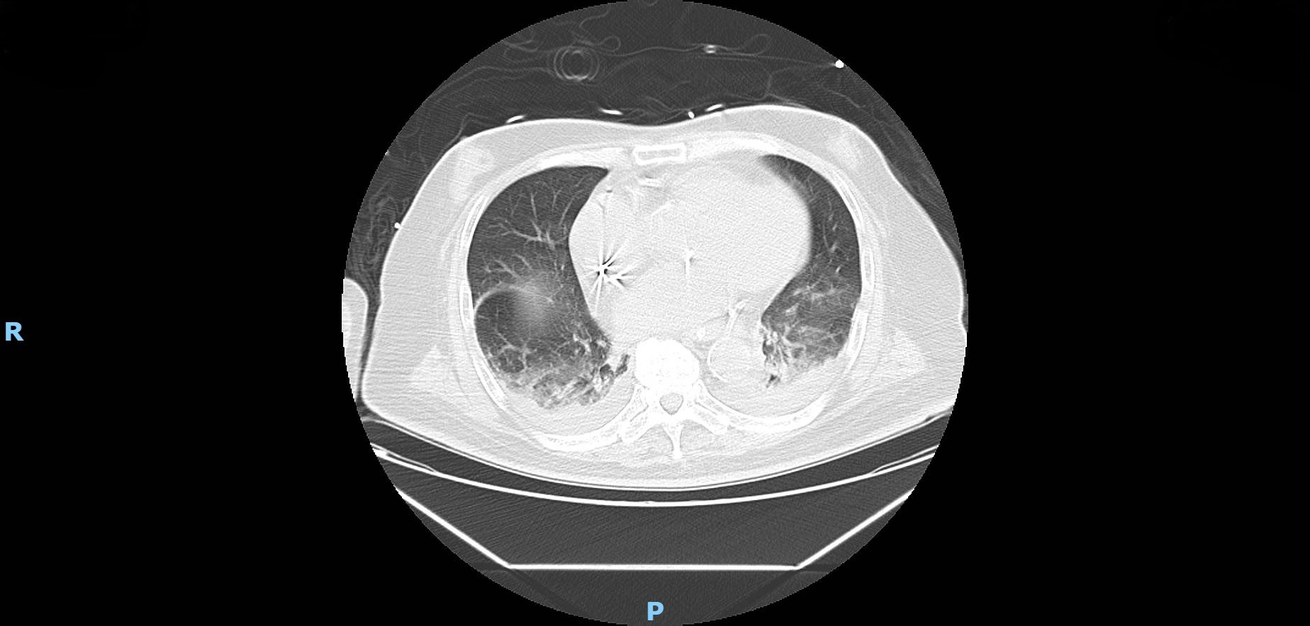
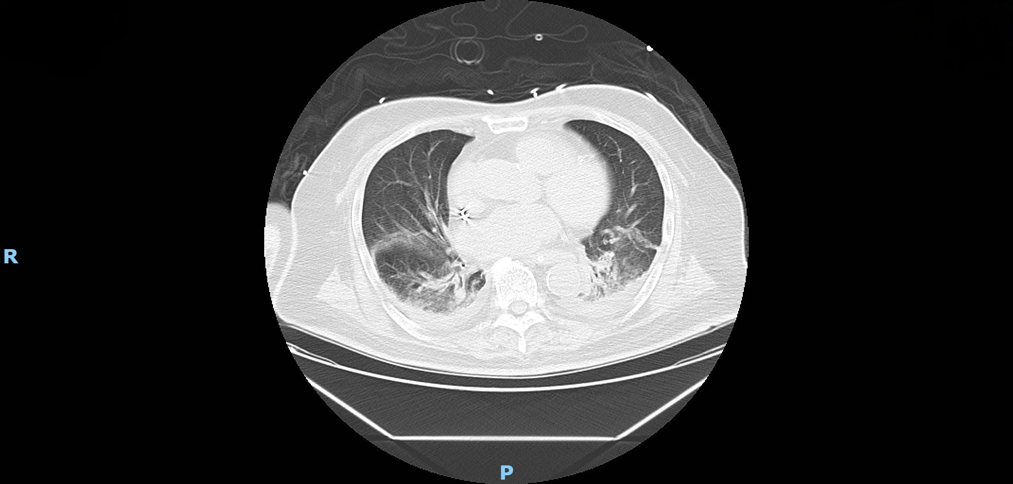
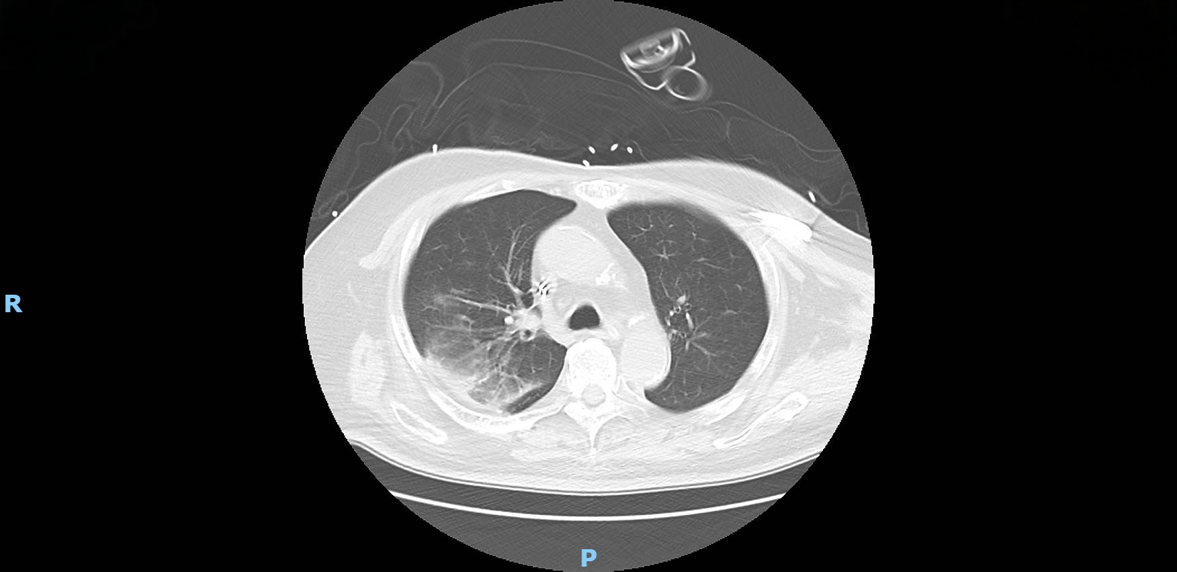
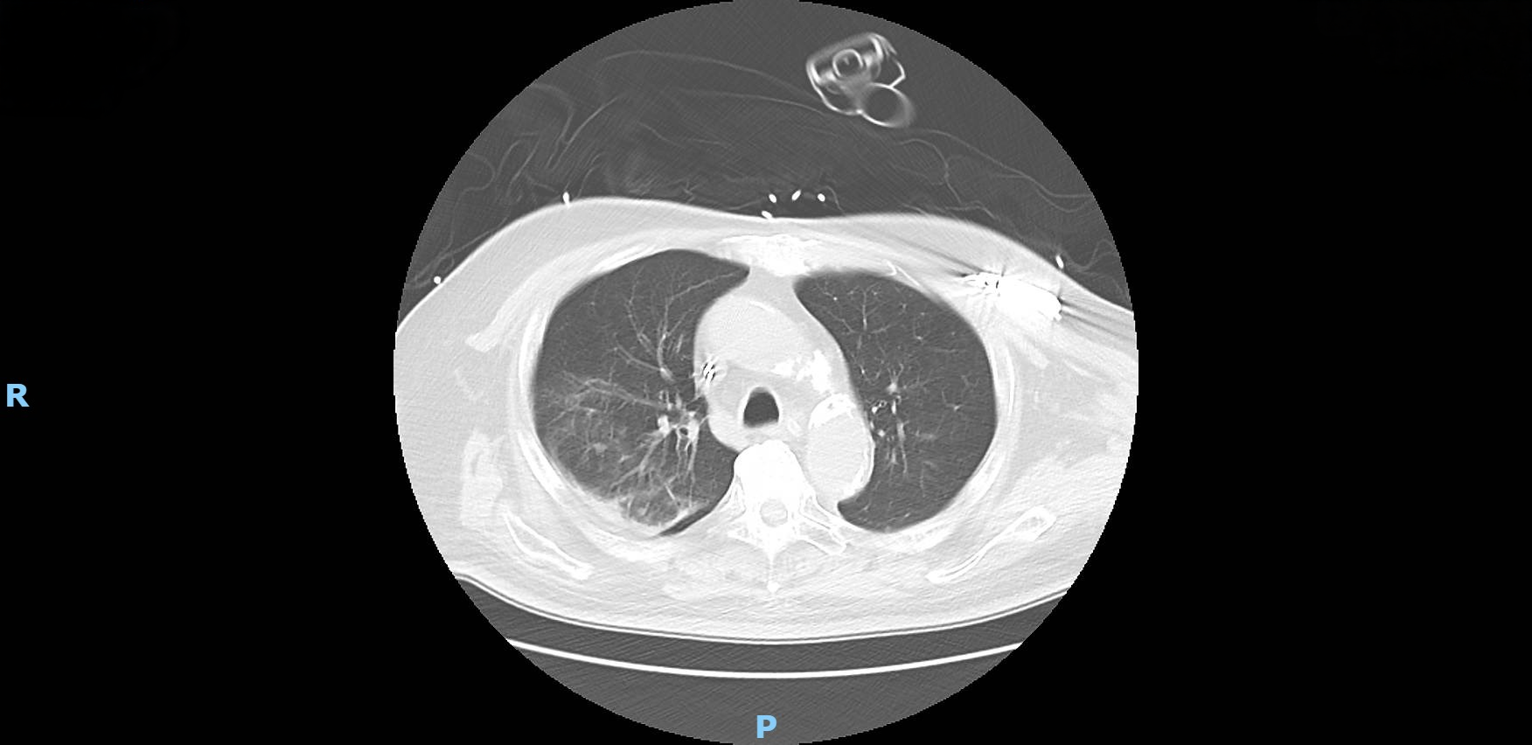
● 入院后检查
3.影像学检查：
10.8胸部CT:右肺及左肺下叶斑片索条状高密度影，提示炎症
10.8胸部CT:右肺及左肺下叶斑片索条状高密度影，提示炎症
10.17胸部CT:右肺及左肺下叶炎症
10.17胸部CT:右肺及左肺下叶炎症

Slide 7
● 诊断评估
诊断评估
1.初步诊断：1、闭合性颅脑损伤特重型;2、创伤性蛛网膜下腔出血;3、创伤性硬膜下出血;4、创伤性蛛网膜下腔出血;5、脑挫伤;6、创伤性脑水肿;7、颅骨骨折;8、肺部感染;9、高血压2级;10、脑梗死个人史;11、冠状动脉粥样硬化性心脏病;12、冠状动脉支架植入后状态
2.诊断依据：依据患者外伤史及CT检查结果，痰培养提示多重耐药肺炎克雷伯杆菌，血象及降钙素指标高，提示诊断。
3.鉴别诊断：无需鉴别诊断

Slide 8
● 治疗过程
1.药物：神经系统：甘露醇125ml q6h 托拉塞米10mg q6h 脱水降颅压，营养脑细胞，适度镇痛镇静，控制体温降低脑代谢，动态复查头颅CT；
呼吸系统：抗感染：入院经验性应用舒普深 3.0g q8h 体温及炎症指标进行性升高，10.8胸部CT提示双下肺斑片状浸润灶加重，同时出现肝肾功能不全进行性加重，凝血系统障碍，血小板下降，痰培养提示多重耐药肺炎克雷伯杆菌，考虑肺部感染加重导致多器官功能障碍，10.11调整抗生素联合 依拉环素 50mg q12h，加强起到廓清管理，促进痰液引流，促使肺复张，至10.18体温峰值逐渐下降，白细胞及降钙素指标趋于正常
循环系统：维持MAP 85mmHg，CVP9-10cmH2O，既往有冠心病、脑梗病史，有支架植入、起搏器置入史，原则上需抗凝、抗板治疗，但患者目前血小板偏低，脑出血后仍有再发出血及心脏支架血栓形成后继发心肌梗死风险，暂时不宜抗板抗凝治疗，予以营养心肌、抗心衰等药物治疗，动态监测心功能变化
肝肾、止凝血系统：保肝降酶降胆，维持重要脏器灌注，持续CRRT加强容量负荷管理，输血浆，血小板改善凝血功能障碍
2.手术：无

Slide 9
● 治疗过程
3.微生物/病理结果：2025.10.10痰培养：耐药肺炎克雷伯杆菌
4.方案调整：10.11-10.15 依拉环素 50mg ivgtt q12h
5.指标追踪：体温峰值：至10.10波动在38.8℃附近，调整抗生素方案后，至10.18，体温降至正常范围。
白细胞：至10.10升高达20.36*109/L，至10.18回落正常范围8.04*109/L
降钙素PCT:至10.13峰值7.61ng/ml，逐步呈下降趋势

Slide 10
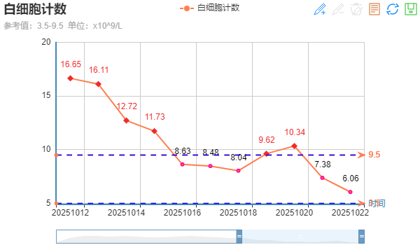
● 治疗过程
3.时间轴记录:(折线图)
炎症指标白细胞趋势

Slide 11

● 诊疗体会
1.疗效评价：痰培养提示多重耐药肺炎克雷伯杆菌，jing
2.局限性：
3.结论：

Slide 12
感谢观看
敬请指导

